Slide 1


De Estudiante a Profesional: Explora el Mundo de Oportunidades Laborales en Tecnologías de la Información

Slide 2

1. Introducción
La Ingeniería en Tecnologías de la Información (TI) es una carrera con un amplio campo laboral y en constante evolución. Los egresados tienen múltiples opciones para desempeñarse profesionalmente en un mercado que demanda tanto habilidades técnicas como blandas, y en el que la actualización continua y el autoaprendizaje son claves para el éxito.

Slide 3
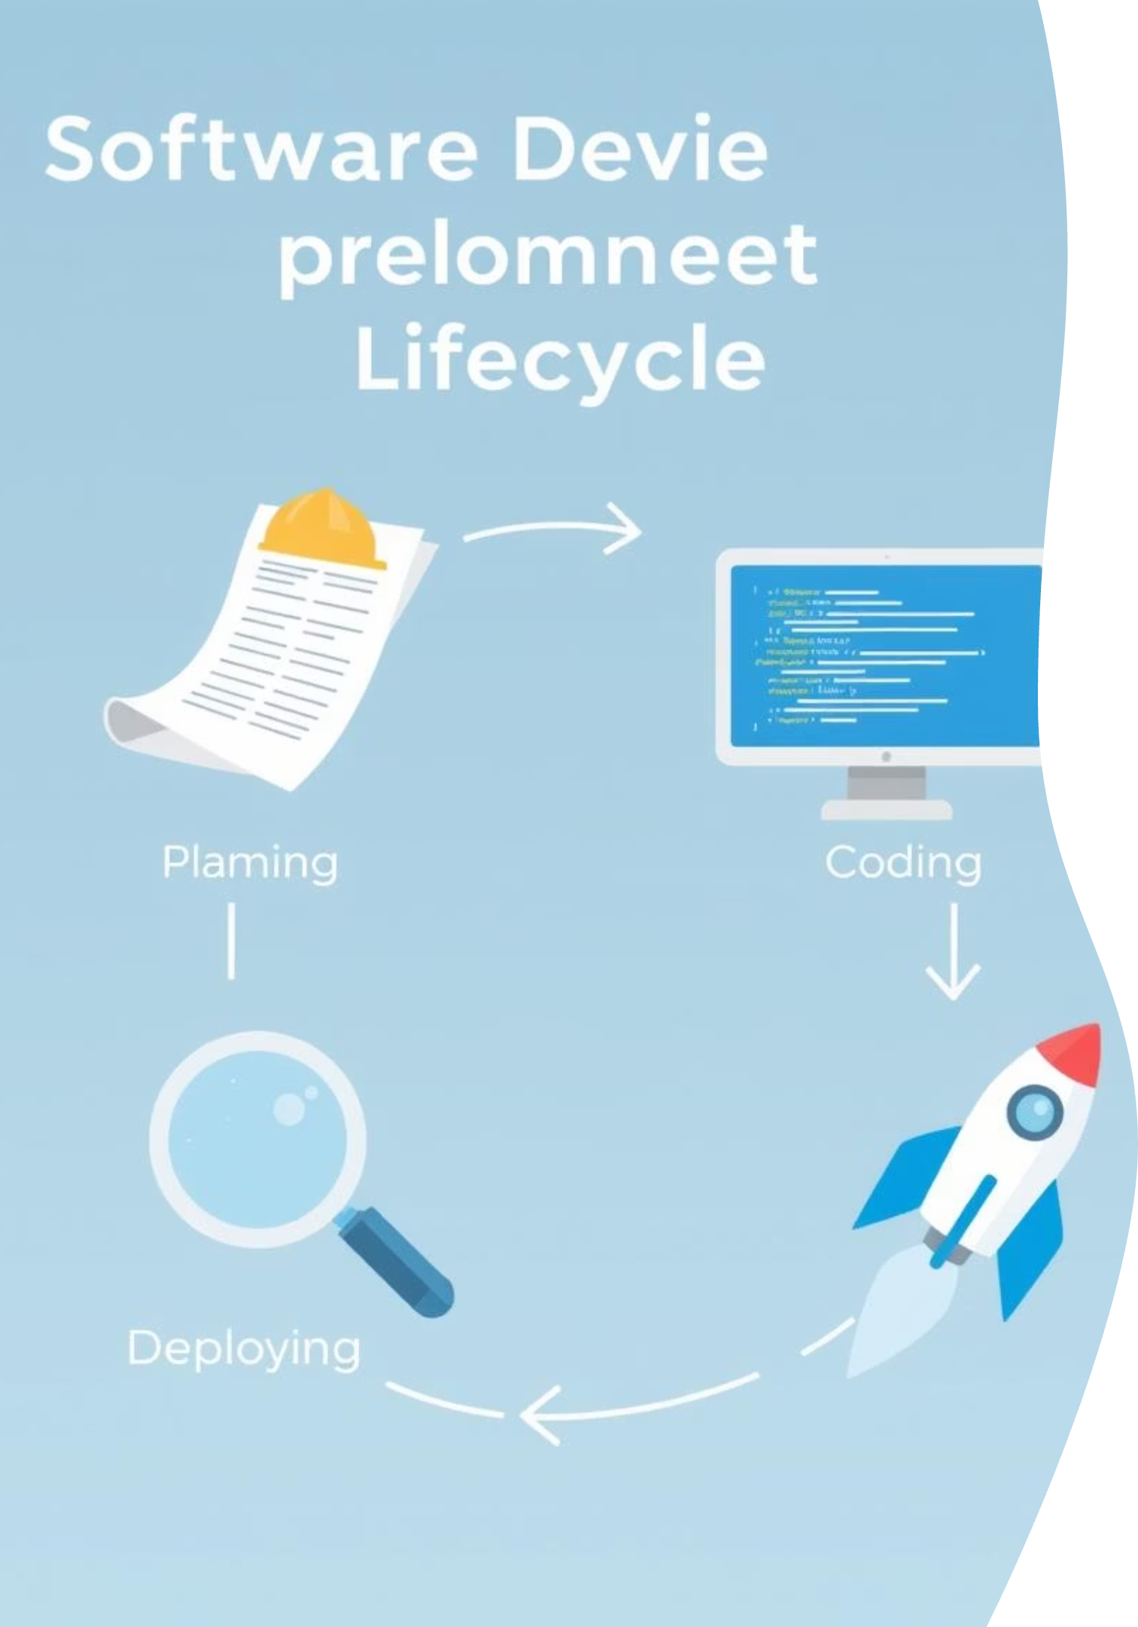
2. Oportunidades Laborales y Roles Comunes: Desglose Detallado por Áreas
A. Desarrollo de Software
El desarrollo de software es un área compleja que requiere la colaboración de diversos roles especializados para cubrir todas las etapas del ciclo de vida del producto. A continuación, se describen los roles fundamentales y sus responsabilidades principales:

Slide 4
Product Owner (Dueño del Producto)
Project Manager (Gestor de Proyectos)
Funciones Principales: Representa al cliente, define prioridades y requisitos del producto para asegurar que cumpla con las necesidades del negocio.
Funciones Principales: Planifica, coordina y supervisa el proyecto, gestionando tiempos, recursos y riesgos para cumplir objetivos.
Habilidades Técnicas Clave: Herramientas de gestión (Jira, MS Project)
Habilidades Técnicas Clave: Gestión de producto, conocimiento del negocio
Habilidades Blandas Clave: Organización, liderazgo, resolución de conflictos
Habilidades Blandas Clave: Comunicación, liderazgo, negociación
Analista Funcional / Business Analyst
Arquitecto de Software / Líder Técnico
Funciones Principales: Traduce las necesidades del negocio en requisitos técnicos claros para el equipo de desarrollo.
Funciones Principales: Diseña la arquitectura del sistema, define estándares y orienta decisiones tecnológicas para garantizar escalabilidad y mantenibilidad.
Habilidades Técnicas Clave: Modelado de procesos, UML
Habilidades Blandas Clave: Comunicación, análisis crítico
Habilidades Técnicas Clave: Patrones de diseño, arquitectura de software
Habilidades Blandas Clave: Pensamiento estratégico, liderazgo técnico

Slide 5
Diseñador UX/UI
Ingeniero de Pruebas / QA Engineer
Funciones Principales: Diseña la experiencia e interfaz del usuario, asegurando usabilidad y accesibilidad del software.
Funciones Principales: Realiza pruebas manuales y automatizadas para asegurar la calidad y funcionalidad del software, ejecuta pruebas específicas para detectar errores y validar requisitos.
Habilidades Técnicas Clave: Herramientas de diseño (Figma, Adobe XD).
Habilidades Técnicas Clave: : Herramientas de testing (Selenium, JUnit).
Habilidades Blandas Clave: Creatividad, empatía, atención al detalle.
Habilidades Blandas Clave: Atención al detalle, comunicación
Desarrollador Front-end
DevOps Engineer
Funciones Principales: Programa la parte visual e interactiva que el usuario final utiliza.
Funciones Principales: Facilita la integración continua, despliegue y mantenimiento de la infraestructura tecnológica.
Habilidades Técnicas Clave: HTML, CSS, JavaScript,
frameworks (React, Angular)
Habilidades Técnicas Clave: : Docker, Kubernetes, CI/CD
Habilidades Blandas Clave: Trabajo en equipo, atención al detalle
Habilidades Blandas Clave: Comunicación, análisis crítico
Desarrollador Back-end
Desarrollador Full-stack
Funciones Principales: Desarrolla la lógica, bases de datos y servicios que soportan la aplicación.
Funciones Principales: Combina habilidades front-end y back-end para desarrollar soluciones completas.
Habilidades Técnicas Clave : Java, Python, Node.js, SQL, APIs
Habilidades Técnicas Clave: Conocimiento integral de front-end
y back-end
Habilidades Blandas Clave: Resolución de problemas, colaboración.
Habilidades Blandas Clave: Adaptabilidad, gestión del tiempo
Notes:
CI/CD, que significa Integración Continua y Entrega/Despliegue Continuo.
Agregar Jenkins, openshift

Slide 6

B. Administración de Bases de Datos
El área de bases de datos es crucial para el almacenamiento, organización y seguridad de la información empresarial. Los roles dentro de esta área son variados y se especializan en diferentes aspectos de la gestión de datos:

Slide 7
Administrador de Bases de Datos (DBA)
DBA de Aplicaciones
Funciones Principales: Responsable del mantenimiento, seguridad, rendimiento y disponibilidad de las bases de datos. Implementa, configura y gestiona bases de datos relacionales y no relacionales.
Funciones Principales: Gestiona bases de datos específicas para aplicaciones empresariales, asegurando que soporten correctamente las funcionalidades requeridas.
Habilidades Técnicas Clave Conocimiento de aplicaciones específicas, tuning de bases de datos
Habilidades Técnicas Clave: SQL, administración de bases de datos (Oracle, SQL Server, MySQL), scripting, backups, recuperación.
Habilidades Blandas Clave: Trabajo en equipo, atención al detalle.
Habilidades Blandas Clave: Organización, análisis crítico,
Comunicación.
DBA de Sistemas
DBA en la Nube
Funciones Principales: Se encarga del mantenimiento general y la infraestructura de las bases de datos, incluyendo hardware y software asociado, roles y permisos.
Funciones Principales: Administra bases de datos alojadas en plataformas cloud como AWS, Azure o Google Cloud, adaptándose a entornos virtualizados.
Habilidades Técnicas Clave: Administración de sistemas operativos,
configuración de servidores.
Habilidades Técnicas Clave: Conocimiento de servicios cloud, bases de datos distribuidas.
Habilidades Blandas Clave: Gestión del tiempo, resolución de
Problemas.
Habilidades Blandas Clave: Adaptabilidad, aprendizaje continuo

Slide 8

C. Seguridad Informática
La seguridad informática protege los activos digitales y la información de las organizaciones frente a amenazas y ataques.
Especialista en Ciberseguridad
Analista de Seguridad
Funciones Principales: Diseña e implementa políticas y medidas de seguridad para proteger sistemas y datos.
Funciones Principales: Monitorea sistemas para detectar incidentes, responde a ataques y realiza análisis forense digital.
Habilidades Técnicas Clave: Firewalls, IDS/IPS, criptografía, análisis de vulnerabilidades
Habilidades Técnicas Clave: SIEM, análisis de logs, respuesta a incidentes
Habilidades Blandas Clave: Trabajo bajo presión, comunicación efectiva
Habilidades Blandas Clave: Pensamiento crítico, ética, atención al detalle
Auditor de Seguridad
:Ingeniero de Seguridad
Funciones Principales: Evalúa el cumplimiento de normativas y políticas de seguridad, realiza auditorías y recomienda mejoras.
Funciones Principales: Desarrolla soluciones técnicas para mitigar riesgos y fortalecer la infraestructura tecnológica.
Habilidades Técnicas Clave: Normativas (ISO 27001, GDPR), evaluación de riesgos
Habilidades Técnicas Clave: Seguridad en redes, desarrollo seguro, criptografía
Habilidades Blandas Clave: Innovación, colaboración
Habilidades Blandas Clave: Rigor, objetividad, habilidades analíticas

Slide 9
D. Redes y Telecomunicaciones
Esta área se encarga de la conectividad y comunicación entre sistemas e infraestructuras
Ingeniero de Redes
Administrador de Redes
Funciones Principales: Diseña, implementa y mantiene infraestructuras de red para garantizar conectividad y rendimiento.
Funciones Principales: Supervisa el funcionamiento diario de la red, gestiona dispositivos y asegura la disponibilidad.
Habilidades Técnicas Clave: Configuración de routers, switches, firewalls
Habilidades Técnicas Clave: Protocolos TCP/IP, routing, switching, VPN
Habilidades Blandas Clave: Organización, atención al detalle
Habilidades Blandas Clave: Resolución de problemas, trabajo en equipo
Especialista en Redes Inalámbricas
Técnico de Soporte en Redes
Funciones Principales: Implementa y mantiene soluciones de conectividad inalámbrica, asegurando cobertura y seguridad.
Funciones Principales: Atiende incidencias y brinda soporte técnico en conectividad y configuración de dispositivos.
Habilidades Técnicas Clave: Wi-Fi, Bluetooth, seguridad inalámbrica
Habilidades Técnicas Clave: Diagnóstico de redes, herramientas de monitoreo
Habilidades Blandas Clave: Adaptabilidad, comunicación
Habilidades Blandas Clave: Paciencia, comunicación

Slide 10

E. Inteligencia Artificial y Ciencia de Datos
Esta área se enfoca en el análisis avanzado de datos y el desarrollo de sistemas inteligentes:
Ingeniero de Machine Learning
Científico de Datos
Especialista en Robótica / IoT
Funciones Principales: Analiza grandes volúmenes de datos para extraer insights que apoyen la toma de decisiones estratégicas.
Funciones Principales: Desarrolla y entrena modelos predictivos y sistemas inteligentes para automatizar procesos y tomar decisiones.
Funciones Principales: Diseña e integra dispositivos inteligentes conectados para automatización y control.
Habilidades Técnicas Clave: Estadística, minería de datos, visualización
Habilidades Técnicas Clave: Programación embebida, sensores, protocolos IoT
Habilidades Técnicas Clave: Python, R, TensorFlow, algoritmos de ML
Habilidades Blandas Clave: Curiosidad, comunicación efectiva
Habilidades Blandas Clave: Creatividad, pensamiento analítico
Habilidades Blandas Clave: Innovación, trabajo interdisciplinario

Slide 11

F. Gestión y Consultoría Tecnológica
Esta área combina conocimientos técnicos con habilidades de gestión para optimizar el uso de tecnologías en las organizaciones:
Consultor TI
Gestor de Proyectos Tecnológicos
Analista de Sistemas
Funciones Principales: Asesora a empresas en la implementación y mejora de soluciones tecnológicas que optimicen procesos.
Funciones Principales: Evalúa y mejora sistemas de información para aumentar eficiencia y alineación con objetivos de negocio.
Funciones Principales: Planifica, coordina y supervisa proyectos tecnológicos para asegurar entregas exitosas en tiempo y forma.
Habilidades Técnicas Clave: Análisis de sistemas, metodologías ágiles
Habilidades Técnicas Clave: Modelado de procesos, UML, bases de datos
Habilidades Técnicas Clave: Gestión de proyectos (Scrum, PMP), herramientas de seguimiento
Habilidades Blandas Clave: Comunicación, negociación, liderazgo
Habilidades Blandas Clave: Pensamiento crítico, comunicación
Habilidades Blandas Clave: Organización, liderazgo, resolución de conflictos

Slide 12
G. Infraestructura de Tecnologías de la Información
Ingeniero de Infraestructura
Administrador de Sistemas / Servidores
Funciones Principales: Diseña, implementa y mantiene la arquitectura física y virtual de los sistemas de TI.
Funciones Principales: Instala, configura, actualiza y mantiene servidores físicos y virtuales.
Habilidades Técnicas Clave: Hardware, virtualización, cloud computing
Habilidades Técnicas Clave: Linux, Windows Server, scripting, automatización
Habilidades Blandas Clave: Pensamiento estratégico, resolución de problemas
Habilidades Blandas Clave: Organización, atención al detalle
Administrador de Redes
Especialista en Monitoreo de Infraestructura
Funciones Principales: Configura y mantiene dispositivos de red (routers, switches, firewalls) para asegurar conectividad y seguridad.
Funciones Principales: Utiliza herramientas para vigilar el estado y rendimiento de servidores y redes, detectando y resolviendo incidentes.
Habilidades Técnicas Clave: Protocolos de red, seguridad, monitoreo
Habilidades Técnicas Clave: Nagios, Zabbix, SolarWinds, análisis de logs
Habilidades Blandas Clave: Trabajo en equipo, comunicación
Habilidades Blandas Clave: Proactividad, análisis crítico
Gerente de Infraestructura de TI
Técnico de Soporte en Infraestructura
Funciones Principales: Lidera equipos, gestiona proyectos de infraestructura y asegura el cumplimiento de estándares y políticas.
Funciones Principales: Brinda soporte técnico, realiza mantenimiento preventivo y correctivo en hardware y redes.
Habilidades Técnicas Clave: Gestión de proyectos, conocimiento técnico integral
Habilidades Técnicas Clave: Diagnóstico de hardware, soporte técnico
Habilidades Blandas Clave: Liderazgo, comunicación, toma de decisiones
Habilidades Blandas Clave: Paciencia, atención al cliente

Slide 13
3. Habilidades Técnicas (Hard Skills) Requeridas al egresar de la carrera
Lenguajes de programación (Java, Python, C#, JavaScript, etc.).
Bases de datos (SQL, NoSQL).
Sistemas operativos (Linux, Windows).
Arquitectura de software, algoritmos y estructuras de datos.
Seguridad informática y criptografía.
Servicios web y APIs.
Inteligencia artificial, machine learning e IoT.
Desarrollo web y móvil.
Administración de redes.
Inglés técnico.

Slide 14








4. Habilidades Blandas (Soft Skills) Clave
Comunicación efectiva.
Trabajo en equipo.
Pensamiento crítico y resolución de problemas.
Adaptabilidad.
Creatividad.
Autogestión y aprendizaje continuo.
Liderazgo y gestión del tiempo.
Empatía.

Slide 15

5. Importancia del Autoaprendizaje y Actualización Constante
Busca Especialización
Mantente Al Día
Completa cursos, obtén certificaciones y participa en proyectos personales. Esto te ayudará a definir tu nicho y destacar.
La tecnología avanza rapidísimo. Ser autodidacta no es una opción, ¡es una necesidad para mantenerse relevante!
Equilibrio Clave
Conéctate y Crece
La combinación de habilidades técnicas sólidas y habilidades blandas desarrolladas es la fórmula mágica para una carrera exitosa y sostenible.
Únete a comunidades tecnológicas y sigue las últimas tendencias. Aprender de otros y compartir conocimientos es súper valioso.
La educación no termina al graduarse. ¡La curiosidad y el deseo de aprender son sus mejores aliados!

Slide 16

6. Conclusión
La Ingeniería en Tecnologías de la Información ofrece un abanico amplio y dinámico de oportunidades laborales. Los egresados pueden desempeñarse en múltiples roles, desde desarrollo hasta infraestructura y seguridad, con la necesidad constante de aprender y adaptarse. Desarrollar tanto habilidades técnicas como blandas es fundamental para construir una carrera exitosa y sostenible en este sector.

